Slide 1
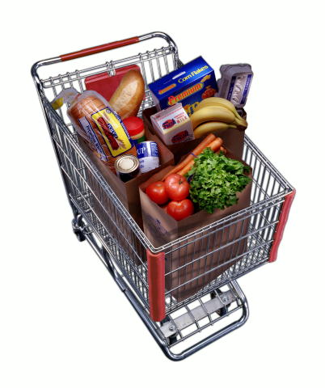
Правильное питание-залог долголетия
Составила:
учитель физической культуры
Фейст Валентина Викторовна

Slide 2
Человек есть то,
что он ест.
Генрих Гейне

Slide 3
Основные принципы рационного питания
Рацион питания человека по энергетической ценности должен покрывать их энергетические затраты.
Рацион питания должен быть сбалансирован по всем заменимым и незаменимым пищевым фактором, включая белки и аминокислоты, пищевые жиры и жирные кислоты, витамины, минеральные соли и микроэлементы.
Человек должен получать все группы продуктов, то есть его рацион должен быть разнообразным.
Пища должна быть безопасной и соответствовать санитарным нормам и правилам, действующим в РФ.
Необходимо также учитывать индивидуальные особенности человека, в том числе непереносимость отдельных продуктов и блюд.
Большое внимание должно уделяться режиму питания.

Slide 4
Продукты которые должны присутствовать в рационе питания
морепродукты и рыбопродукты;
молочные продукты;
фрукты и овощи;
хлебобулочные изделия;
крупы, макаронные изделия, бобовые
мясо
яйца

Slide 5
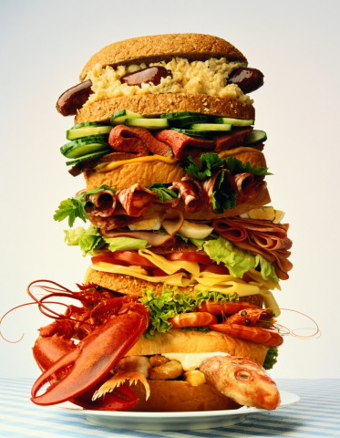
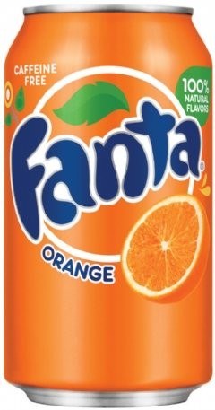
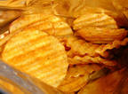
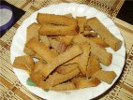

Slide 6

Жевательная резинка
Чрезмерное употребление жвачки:
снижает аппетит,
провоцирует аллергические реакции,
воспаление кожи вокруг рта (периоральный дерматит),
оказывает раздражающее воздействие на слизистую оболочку желудочно-кишечного тракта человека, что способствует возникновению дискинезии органов желудочно-кишечного тракта (то есть нарушению подвижности органов желудочно-кишечного тракта), гастритов, колитов и других заболеваний

Slide 7
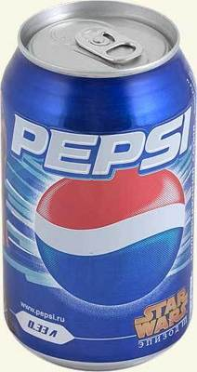
Прохладительные напитки
Установлено, что чрезмерное потребление прохладительных напитков в детстве способно вызвать дефицит кальция в организме, а в результате возрастает опасность переломов костей

Slide 8
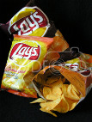
Чипсы, сухарики
Чрезмерное увлечение чипсами и сухариками может спровоцировать появление избыточной массы тела у школьников, а также ожирение в более старшем возрасте. Кроме того, известен тот факт, что чипсы, а точнее, специи, содержащиеся в них, раздражают слизистую оболочку желудочно-кишечного тракта, вплоть до развития заболеваний желудка и кишечника

Slide 9
Биологически активные пищевые добавки (БАДы)
красители
консерванты
антиокислители
стабилизаторы
эмульгаторы
усилители вкуса и ароматизаторы

Slide 10
Красители
Находятся в диапазоне от 100 до 199. У людей с аллергической предрасположенностью причиной крапивницы, слезотечения, отеков, приступов астмы могут быть азотокрасители, имеющие обозначение Е102, 110,122-124,127-129 и 151. Это вещества добавляют в кондитерские изделия, сыр , маргарин.

Slide 11
Консерванты
Увеличивают срок хранения продуктов и кодируются номерами 200-299. С точки зрения вероятной провокации аллергической реакции наиболее безопасны сорбиновая (Е200-203) и муравьиная кислоты.
От бензойной кислоты и ее солей (Е210- 217), а также двуокиси серы (Е-220) и сульфитов (Е221-226, 239) людям с расположенностью к аллергии лучше отказаться.

Slide 12
Антиокислители
Они защищают продукты от повреждающего действия кислорода и имеют индексы Е300-399.
(Е311-313) могут стать причиной головной боли, кожных реакций. Вещества применяются в изготовлении бульонных кубиков, жевательной резинки, мороженого.

Slide 13
Стабилизаторы
Эти вещества (400-499), поддерживают желеобразную консистенцию продуктов. Многие из них являются производными метилцеллюлозы и употребленные в большом количестве вызывают расстройство желудочно- кишечного тракта.

Slide 14
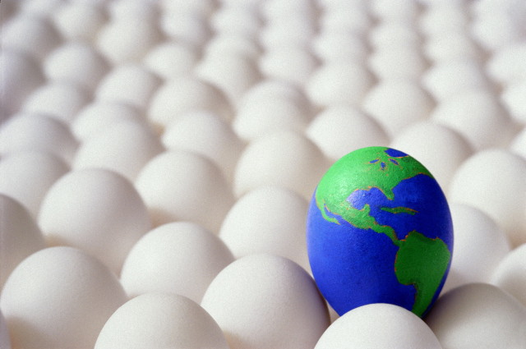
Эмульгаторы
Используются для приготовления водно- жировых смесей, например майонеза, кремообразных пищевых продуктов (500-599). Чаще всего в качестве эмульгатора применяют натуральное вещество лецитин, получаемое из яичного желтка. Об этом нужно помнить тем, у кого аллергия на яйца.

Slide 15
Усилители вкуса и ароматизаторы
Глютамат (Е620), который часто добавляют в соусы, приправы, колбасы и другие продукты, бывает причиной не только аллергической реакции, но и приступов мигрени и сердцебиения.

Slide 16
Опаснейшие консерванты
Наиболее опасные консерванты, вызывающие:
злокачественные опухоли (рак): Е131, Е142, Е152, Е210, Е 211, Е213, Е217, Е240, Е330, Е447;
заболевания желудочно- кишечного тракта: Е221-Е226, Е320, Е321, Е322, Е339, Е340, Е341, Е405, Е407-Е466;
заболевания печени и почек: Е171-Е173, Е320-Е322;
другие консерванты, употребление которых в пищу запрещены в развитых странах:Е102-105, Е110-111, Е120-127, Е130, Е141, Е150,Е180, Е212, Е215-216, Е230-232, Е238, Е241, Е250, Е311-313, Е450, Е477

Slide 17
Улучшают память
Морковь стимулирует обмен веществ в мозге, поэтому перед заучиванием материала неплохо съесть тарелку тертой моркови с растительным маслом (без масла усвояемость самого ценного в моркови вещества бета- каротина резко снижается).
Ананасы давно используют театральные и музыкальные звезды, коим приходится заучивать много информации. Для желающих поддерживать форму немаловажна и чрезвычайно низкая калорийность этого продукта. Одного стакана ананасового сока в день вполне достаточно для получения эффекта.
Черника способствует мозговому кровообращению. Желательно употреблять ее в свежем или замороженном виде.

Slide 18
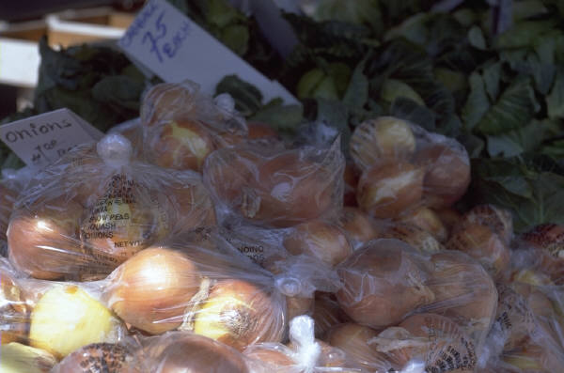
Помогает сконцентрировать память
Лук полезен при переутомлении и психической усталости, улучшает снабжению мозга кислородом. Принимать ежедневно не менее половины луковицы.
Орехи стимулируют деятельность мозга, укрепляют нервную систему. Особенно рекомендуются при длительной напряженной деятельности.

Slide 19
Ваше здоровье - в ваших руках, а правильное здоровое питание - залог вашего долголетия.
Будьте здоровы!

